Slide 1
サブシステムリファレンス調査結果
Simulink機能確認20WS Simulink function check20WS

Slide 2
目次
1.サブシステムリファレンス
使い方
1-1. 機能
1-2.サブシステムリファレンス作り方
1-3.既存サブシステムとの比較
1-4.新機能の評価
1-5.課題
1-6.使い方詳細

Slide 3
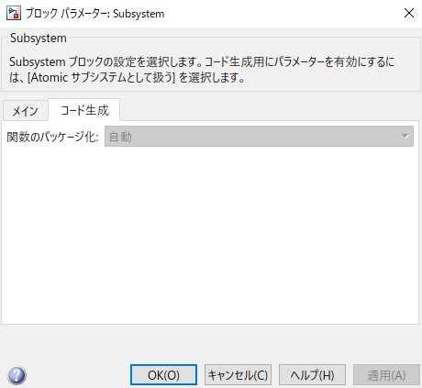
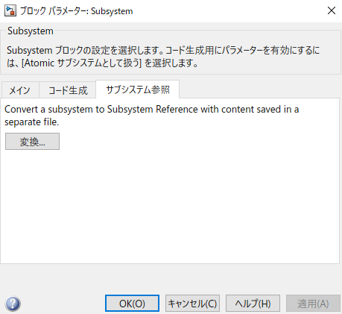
サブシステムのパラメータの変化
サブシステムの設定パラメータにサブシステム参照のタブが増えている。
→サブシステム参照はパラメータ値としてはサブシステムと同じ。
R2019a R2019b

Slide 4
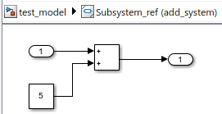
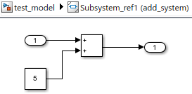
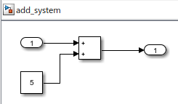
編集時のロック
複数参照されているサブシステム参照を編集する際、編集を行っている場所以外のサブシステム参照ブロック・サブシステム参照モデルがロックされる。
編集前
参照元のサブシステム参照 参照先サブシステムモデル
1つ目 2つ目
2つ目のConstantブロックの定数値を書き換える。

Slide 5
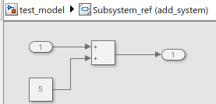
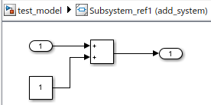
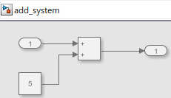
編集時のロック
複数参照されているサブシステム参照を編集する際、編集を行っている場所以外のサブシステム参照ブロック・サブシステム参照モデルがロックされる。
編集時
参照元のサブシステム参照 参照先サブシステムモデル
1つ目 2つ目
1つ目のサブシステム参照と参照先サブシステムモデルにロックがかかり編集ができなくなる。

Slide 6
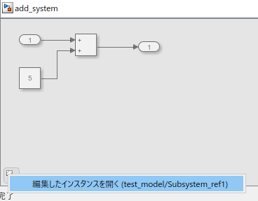
編集しているインスタンスの表示
編集を保存することで別の場所で編集を行うことが可能。
編集した場所がわからなくなってしまった場合、左下のロックアイコンを右クリックすることで編集を加えた場所を直接開くことが可能。

Slide 7
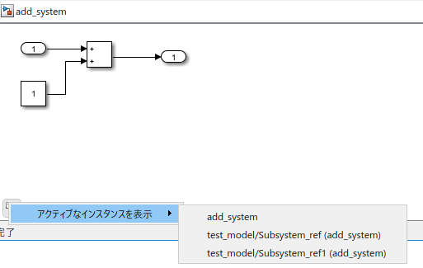
同じ参照のインスタンスの表示
左下のアイコンを通常時右クリックした場合、同じ参照を行っているサブシステムが見れる。

Slide 8
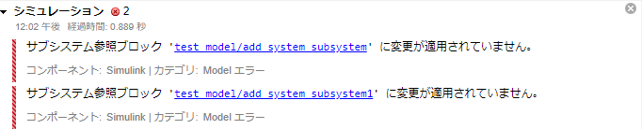
編集時のシミュレーション
また、サブシステム参照を編集中、シミュレーションを行うことができない。
ブロックの位置を変更した後、保存せずにシミュレーション実行したときのエラー。
モデル参照の場合は、保存を行わなくてもシミュレーションは可能であった。

Slide 9
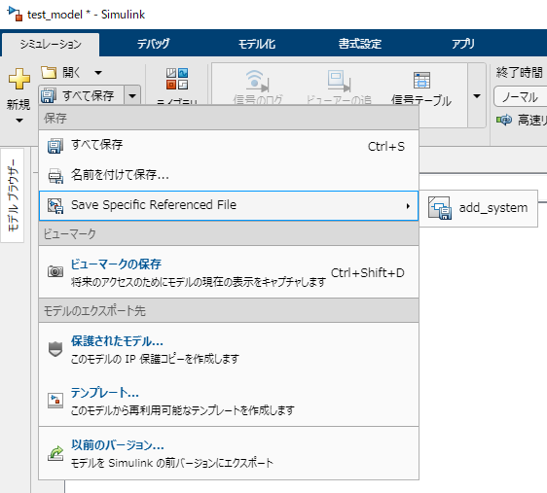
保存方法
参照先のモデルの編集を取り消したいとき
サブシステム参照の参照先モデルを直接開いて編集した場合
→モデルを保存せずに閉じればよい。
参照元のモデルからサブシステム参照で参照先モデルを開いて編集した場合
→参照元のモデルを保存せずに閉じるしかないようだ。
参照元のモデルの保存の種類が
右図のように、「すべて保存」
もしくは、「参照先のモデルを保存」
というものしかない。

Slide 10
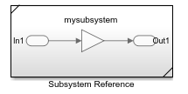
1.サブシステムリファレンス
1-1. 機能
・サブシステムの中身を別のSLXファイルに保存、参照することができる
・使用されているどのサブシステムリファレンスを編集しても
変更が反映されるため注意が必要（ライブラリと同じ）
・すべてのサブシステムのセマンティクスに対応している
(後述で確認事項あり)
・サブシステムリファレンスは親モデルのidentical execution behavior
(コンフィグレーションパラメータ?)を継承する
→コンフィギュレーションを持たないので単独で実行できない
モデル内では
←この端の三角形で判別できる
ファイル上では
←このアイコンで判別できる

Slide 11
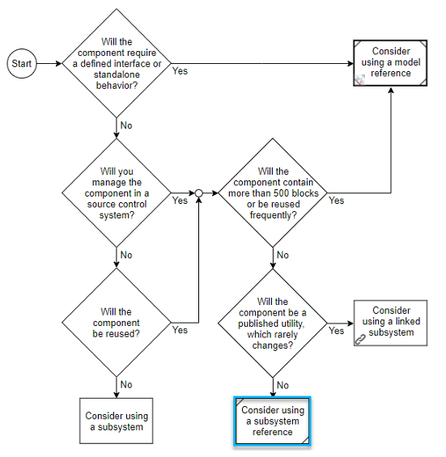
1.サブシステムリファレンス
1-1.理解している機能
リリースノートにあるMWの想定パターン
スタンドアロンな振る舞いをせず
バージョン管理をし
500？以下のブロック数で
共通のユーティリティを使用しない
このコンポーネントは
スタンドアロンな振る舞いか
500以上のブロックを有し、頻繁に変更するか
【考えられる使用シーン】
モデルが肥大化した時の分割手段の一つ
【ライブラリとの違い】
使用範囲大規模でいろんなところで使う場合
設計変更できないようにしたい→ライブラリ
モデル単体でコード生成したい→リファレンス
ライブラリロックがないことを使われ方
例 汎用な処理等 →ロックしておきたい
バージョン管理するか
変更頻度の少ない共通のユーティリティを使用するか
再利用するか

Slide 12
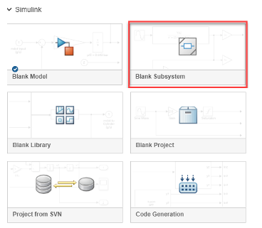
1.サブシステムリファレンス
1-2.サブシステムリファレンス作り方
方法① Step1 Simulinkの新規作成から[空のサブシステム]を選択

Slide 13
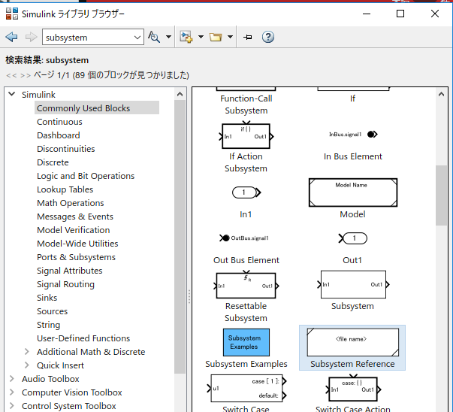
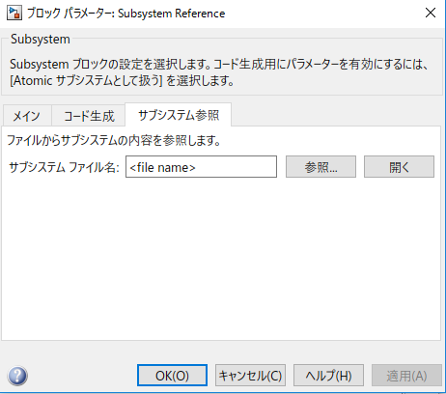
1.サブシステムリファレンス
1-2.サブシステムリファレンス作り方
方法① step2 ライブラリブラウザからドラッグアンドドロップ →サブシステムリファレンスのプロパティから参照モデルを指定

Slide 14
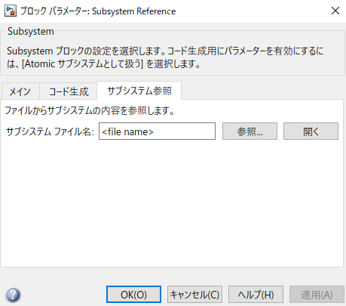
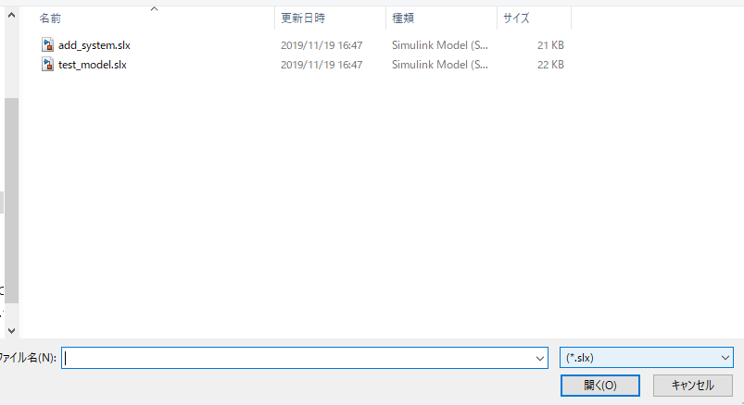
SubsystemReferenceブロックの操作
SubsystemReferenceブロックのサブシステム参照タブを見ると参照というボタンがある。
押すとファイル選択UIが立ち上がるが、そこでサブシステム参照のモデルを選択しても反映がされない。
・選択UI
サブシステムファイル名の文字入力欄に、直接書き込むとサブシステム参照の設定ができる。

Slide 15
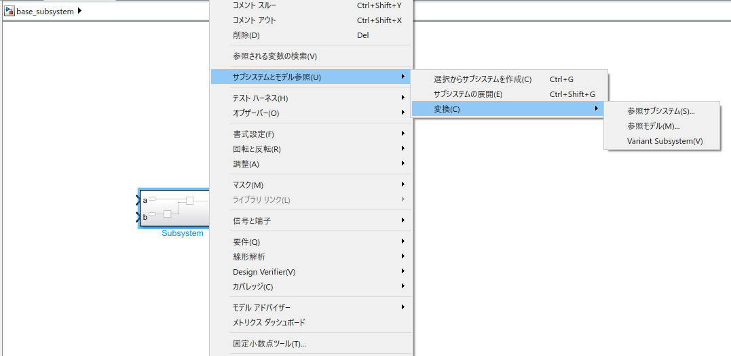
1.サブシステムリファレンス
1-2.サブシステムリファレンス作り方
方法② サブシステムを右クリック →[サブシステムとモデル参照(U)]→[変換]→[参照サブシステム(S)]

Slide 16
1.サブシステムリファレンス
1-3.モデルリファレンスとの違い
どちらも親モデルとは別に存在するファイルなので、構成管理ツールを使ったファイル単位での管理がやりやすい。
では、サブシステムリファレンスとモデルリファレンスの違いは何か？
最大の違いはコンフィギュレーションの有無である。
モデルリファレンスは呼び出し元のファイルを開かなくても実行が出来る。
その為に、単品のテストやコード生成に不便さはない。
サブシステムリファレンスは、コンフィギュレーションを持たないので、呼び出し元のファイルを開き、そちらから実行しなければテストもコード生成もできない。
逆に、コンフィギュレーションが変更されたケースを考えるとモデルリファレンスはすべてのリファレンスモデルが持つコンフィギュレーションを変更しなければ実行できないケースがあるが、モデルリファレンスにはそういった懸念はない。

Slide 17
1.サブシステムリファレンス
1-3.既存サブシステムとの比較
○：可能 ×：不可能 △:要調査 -:未実施
 | サブシステム | ライブラリ | モデルリファレンス | サブシステム リファレンス
マスクパラメータ設定 | ○ | 〇 | ○ | × 参照元の設定ブロックなら可
コード生成設定 (インライン・再利用可能) | ○ | 〇 | × | ○
SLDV カバレッジ対象 | ○ | → | ○ | △ 参照元からチェックしてくれる
Simulink check | 〇 | - | - | △ 参照元からチェックしてくれる
2次元配列転置抑制設定調査要否 (S-functionを置けるか) | ○ | ○ | ○ | ○
編集禁止ロック機能 （ライブラリロック） | × | ○ | × | ×（警告が出る）
コード生成（サブシステムとの比較） | - | 同一 | 異なる | 同一

Slide 18
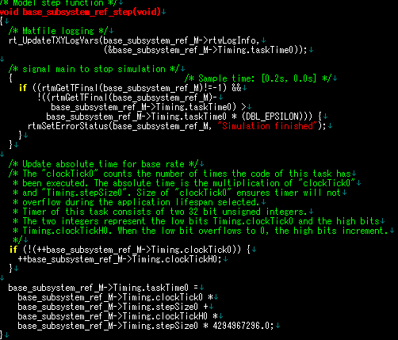
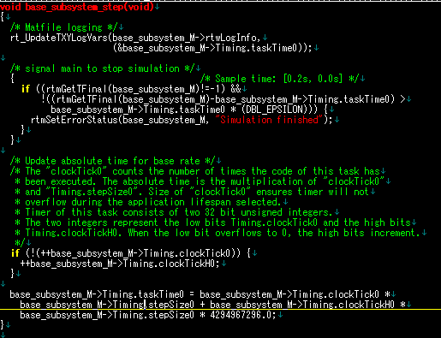
1.サブシステムリファレンス
1-3.既存サブシステムとの比較
コード生成結果
サブシステムリファレンス
サブシステム(Non-reusable)
ほぼ同じ出力結果
サブシステムの設定(Reusable,Non-Reusable)を変えて比較したが、設定に関わらずほぼ同じ出力

Slide 19
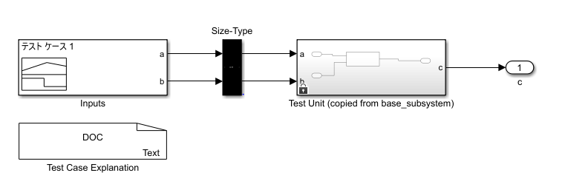
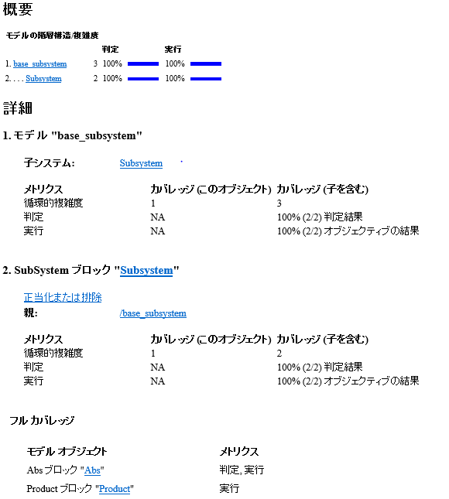
1.サブシステムリファレンス
1-3.既存サブシステムとの比較
SLDV 互換性ありのサブシステム
互換性あり
ハーネスモデルとテスト結果を出力

Slide 20
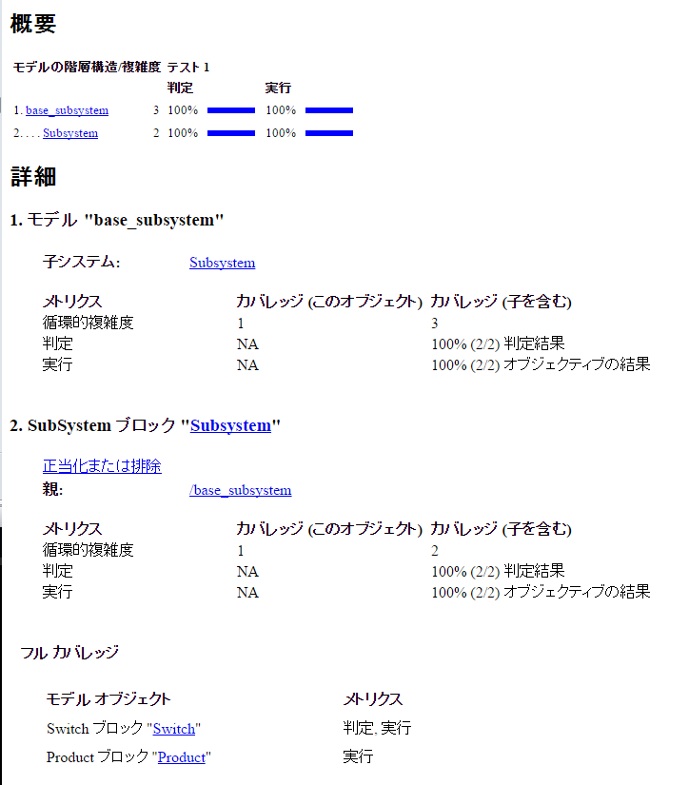
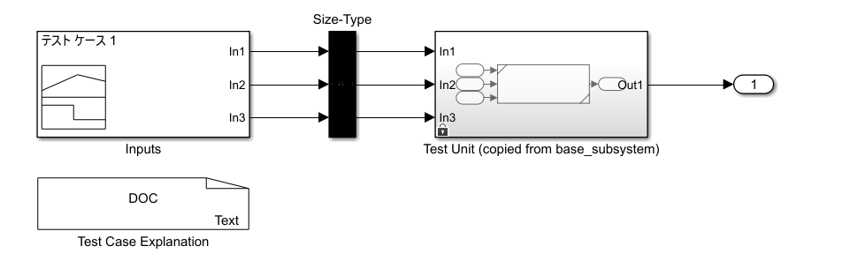
1.サブシステムリファレンス
1-3.既存サブシステムとの比較
サブシステムリファレンスファイルではなく
呼び出し側から実行
SLDV サブシステムリファレンス
この端の三角形で判別できる↑
互換性あり
ハーネスモデルとテスト結果を出力

Slide 21
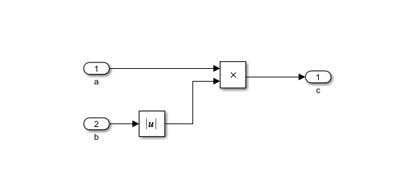
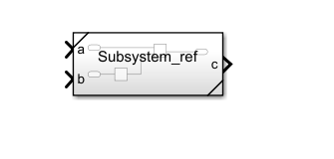
1.サブシステムリファレンス
1-4.新規機能の評価
サブシステム→サブシステムリファレンス変換時に
選択する層の違いで影響あるか
実行結果、生成コードの違い
→使用する際は用途に応じて選択層を選ぶことが必要かどうか確認

Slide 22
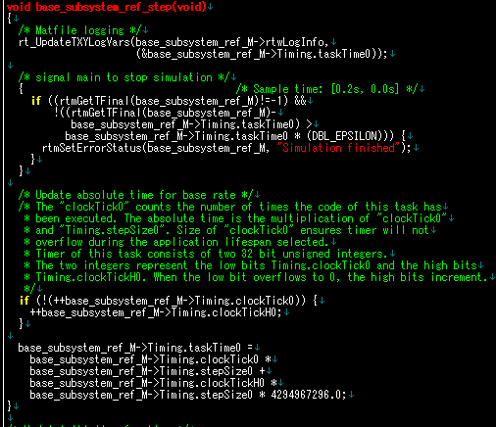
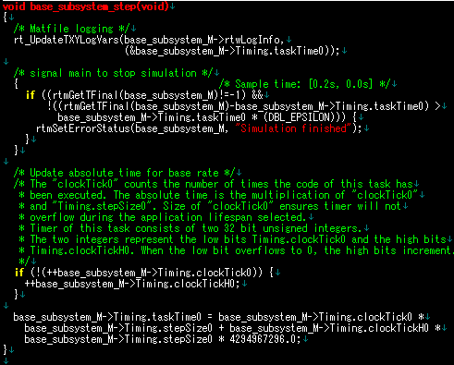
1.サブシステムリファレンス
1-4.新規機能の評価
結果
ほぼ同じコード生成結果
│ base_subsystem_ref.bat
│ base_subsystem_ref.c
│ base_subsystem_ref.h
│ base_subsystem_ref.mk
│ base_subsystem_ref.obj
│ base_subsystem_ref.rsp
│ base_subsystem_ref_private.h
│ base_subsystem_ref_ref.rsp
│ base_subsystem_ref_types.h
│ buildInfo.mat
│ build_exception.mat
│ builtin_typeid_types.h
│ codedescriptor.dmr
│ codeInfo.mat
│ compileInfo.mat
│ defines.txt
│ modelsources.txt
│ multiword_types.h
│ rtGetInf.c
│ rtGetInf.h
│ rtGetInf.obj
│ rtGetNaN.c
│ rtGetNaN.h
│ rtGetNaN.obj
│ rtmodel.h
│ rtwtypes.h
│ rtwtypeschksum.mat
│ rtw_proj.tmw
│ rt_logging.obj
│ rt_main.obj
│ rt_nonfinite.c
│ rt_nonfinite.h
│ rt_nonfinite.obj
│
└─tmwinternal
simulink_cache.xml

Slide 23
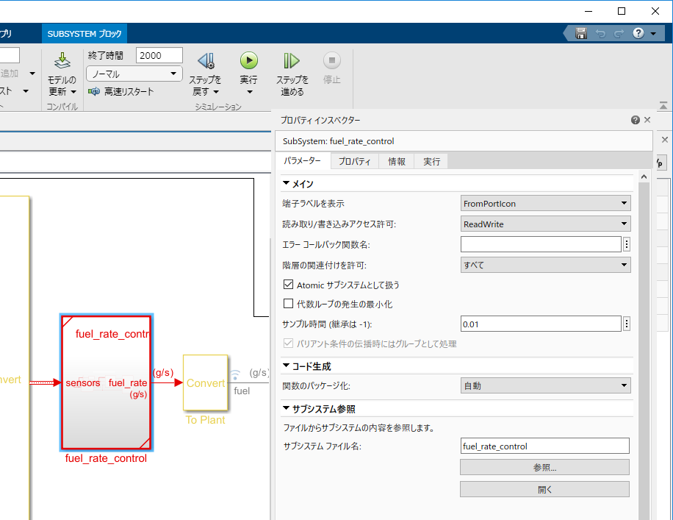
1.サブシステムリファレンス
1-5.サンプリング周期の違い
呼び出し側に
サンプリング周期の
設定がある。
呼び出しごとに
異なるサンプリング
の設定もできるようだ

Slide 24
1-6.使い方詳細

Slide 25
サブシステムから直接参照のモデルの指定

Slide 26



サブシステムを既にあるサブシステム参照のモデルに変換
GUI上からサブシステムブロックを直接変換することはできない。
→コマンドでなら変換が可能(プロパティ名:ReferencedSubsystem)
変換前サブシステムブロック 変換後サブシステムブロック
（サブシステム参照）
実行コマンド

Slide 27


プロパティ：ReferencedSubsystemについて
ReferencedSubsystemの設定を「文字無し」にすると、サブシステム参照を空のサブシステムにすることができる
サブシステム参照 コマンド実行後サブシステムブロック
実行コマンド

Slide 28
マスクについて

Slide 29



マスクの作成方法その１
１．すでにマスクされているサブシステムを参照化する
参照化前：
参照化後：
すでにマスク化されているため、外見上の変化がわからない。
マスク内部でのパスを見ればサブシステム参照かどうかわかる。

Slide 30
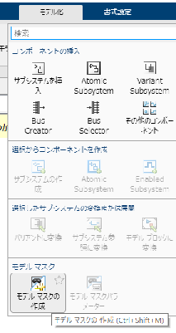


マスクの作成方法その２
２．サブシステム参照のファイルを開き以下のアイコン
「モデル化→コンポーネント→モデルマスクの作成」
マスク化前：
マスク化後：

Slide 31
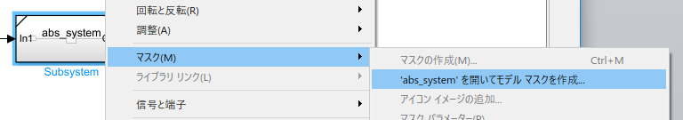
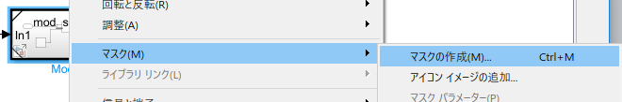
ブロック右クリックでのマスクの作成
サブシステム参照ブロック自体をマスクにすることはできない。
・サブシステム参照ブロックを右クリックした場合のマスク作成
・Ex）モデル参照ブロックを右クリックした場合のマスク作成
同じ参照を行っているブロックであるが、挙動が違う。

Slide 32
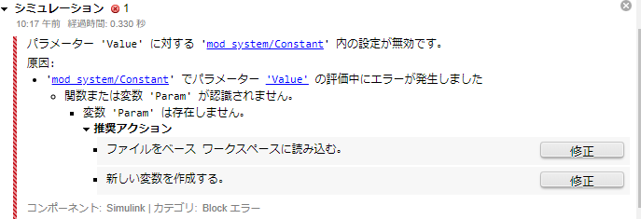
補足：モデル参照ブロックのマスク
モデル参照ブロックを右クリックしてマスクパラメータを設定しただけでは、モデル内部に値を渡すことはできない。
別途設定が必要であるようです。
・参照モデル先の「モデルマスク」機能で作成した場合は値を渡すことが可能。
モデルの引数設定を行ったパラメータが必要

Slide 33
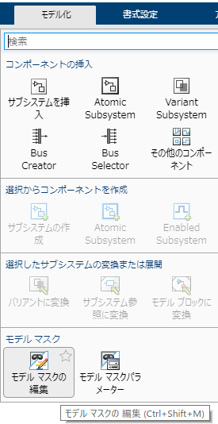
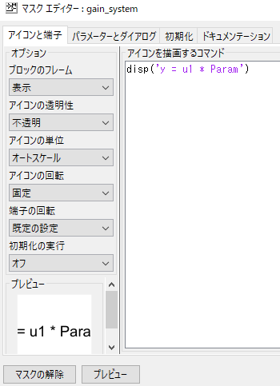
マスクの解除方法
マスク解除方法
1.
以下のアイコンをクリックしてマスク編集画面を開く。
「モデル化→コンポーネント→モデルマスクの編集」
(SubsystemReferenceブロックを右クリックでも可)
2.
編集画面下部ボタン
「マスクの解除」を選択する。
3.
モデルを保存で反映する。

Slide 34
サブシステム参照の変換・展開

Slide 35
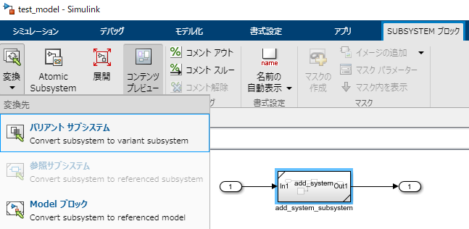
サブシステム参照の変換
サブシステム参照をクリックした状態で、以下の場所
「SUBSYSTEMブロック→変換」
変換先：モデル参照、バリアントサブシステム

Slide 36
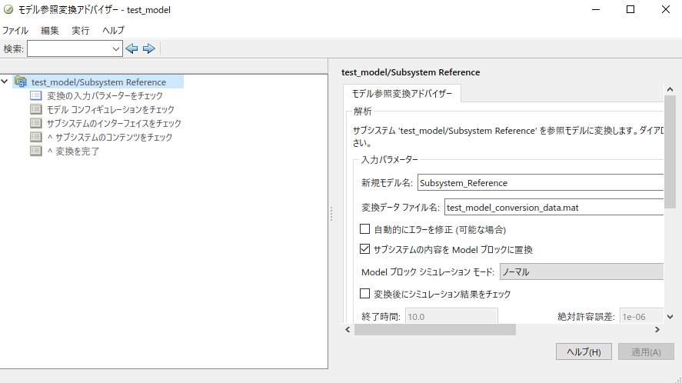
サブシステム参照からモデル参照への変換
・モデル参照への変換
モデル参照変換アドバイザーが起動し、設定値に問題がなければ変換される。

Slide 37
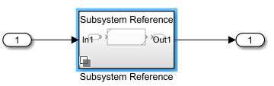
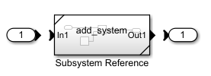
サブシステム参照からバリアントサブシステムへの変換
・バリアントサブシステムへの変換
サブシステム参照ブロック自体がバリアントサブシステム内部に入る形となる。
外観 内部

Slide 38
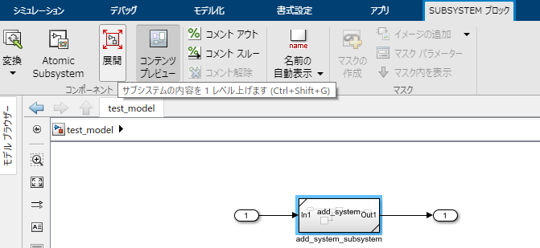
サブシステム参照の展開
サブシステム参照をクリックした状態で、以下の場所
「SUBSYSTEMブロック→展開」

Slide 39

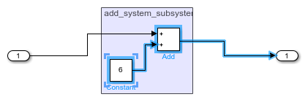
サブシステム参照の展開
サブシステム参照の展開前
サブシステム参照の展開後
サブシステム参照をサブシステムに変換するということはできない。

Slide 40
ライブラリについて

Slide 41
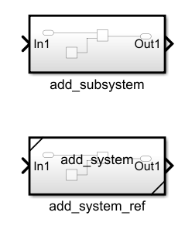
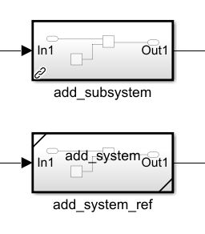
ライブラリのロックの可否
ライブラリに以下２つのサブシステム・サブシステムリファレンスを配置し、モデルにコピー。
サブシステム側だけリンクが付いている状態となる。
ライブラリ モデル

Slide 42
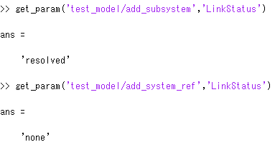
ライブラリのロックの可否
リンクステータスを見ると、サブシステム側だけ’resolved’となっている。

Slide 43
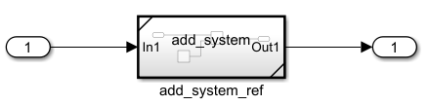
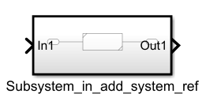
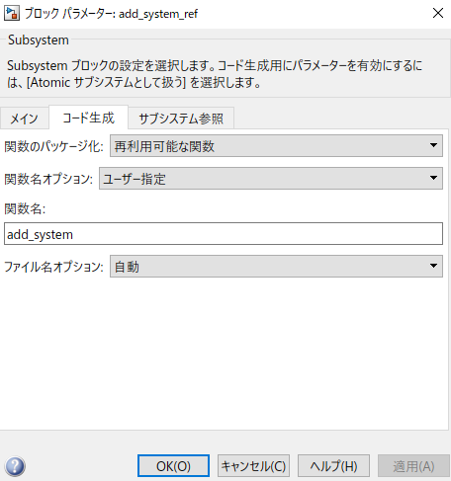
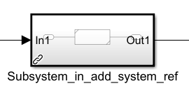
サブシステム参照をサブシステムで包括
サブシステムの中にサブシステム参照ブロックを配置した場合、内部のサブシステム参照の位置は動かせなくなるが、サブシステム参照ブロック自体は編集可能
ライブラリ
モデル 内部のサブシステム参照のプロパティ
編集が可能

Slide 44



サブシステム参照をサブシステムで包括
ライブラリモデルの設定で、リンクをロックすればプロパティ編集不可能にできる。
※サブシステム参照の内部は編集可能
サブシステム参照ブロックのリンクステータスは
「implicit」となっている。

Slide 45


サブシステム参照をサブシステムで包括
注意点
内部のサブシステム参照自体を編集した場合
→ライブラリ側とサブシステム参照両方保存しないといけない
保存しなかった場合
下図のように更新がうまく行われず結線が切れてしまう。
内部のConstantブロックの定数値を書き換えただけ(インターフェイスの変更なし)でも発生する。

Slide 46
テストハーネスについて

Slide 47

SubsystemReferenceブロック自体のテストハーネス
サブシステム参照自体のテストハーネスを作成することはできないようです。
また、SubsystemReferenceブロック自体をテストハーネス化しようとしてもエラーとなります。

Slide 48


SubsystemReferenceブロックを含んだブロックのテストハーネス
ただし、サブシステム参照をサブシステムの中に収めた場合、その外側のサブシステムはテストハーネスを作成することが可能。
サブシステムの内部

Slide 49

モデル参照ブロックのテストハーネス
同じ参照系のブロックでも、モデル参照の場合はブロック単体で作成可能

Slide 50
過去バージョンへのエクスポート

Slide 51


R2015aSP1へのエクスポート
サブシステム参照の入ったモデルを過去バージョンにエクスポートすると、サブシステム参照の部分が個々のサブシステムに置き換わって出力される。
ダウングレード前(R2019b)
ダウングレード後(R2015aSP1)

Slide 52
コピーによる注意

Slide 53

単純にコピーしてもサブシステムのコピーと同じ
単純なコピーは、サブシステムのコピーと同じです。コピーしただけで再利用可能な関数として処理されるわけではありません。
再利用可能な関数とするには、サブシステムの設定を再利用可能な関数に設定し、入力の型、次元などを固定しなければいけません。
再利用可能な関数になる条件は
通常のサブシステムやライブラリと同じです。
入力信号の型、次元は固定
内部にグローバルな信号オブジェクトと持たない等、再利用可能関数になるための条件を満たしていなければ生成コードは共通化されません

Slide 54


調査1
sr1
コピー
通常のSubsystemReference
→再利用されない

Slide 55



調査2
sr2
コピー
SubsystemReferenceをAtomic化＆再利用設定あり
→再利用される

